Slide 1

Химические уравнения

Slide 2
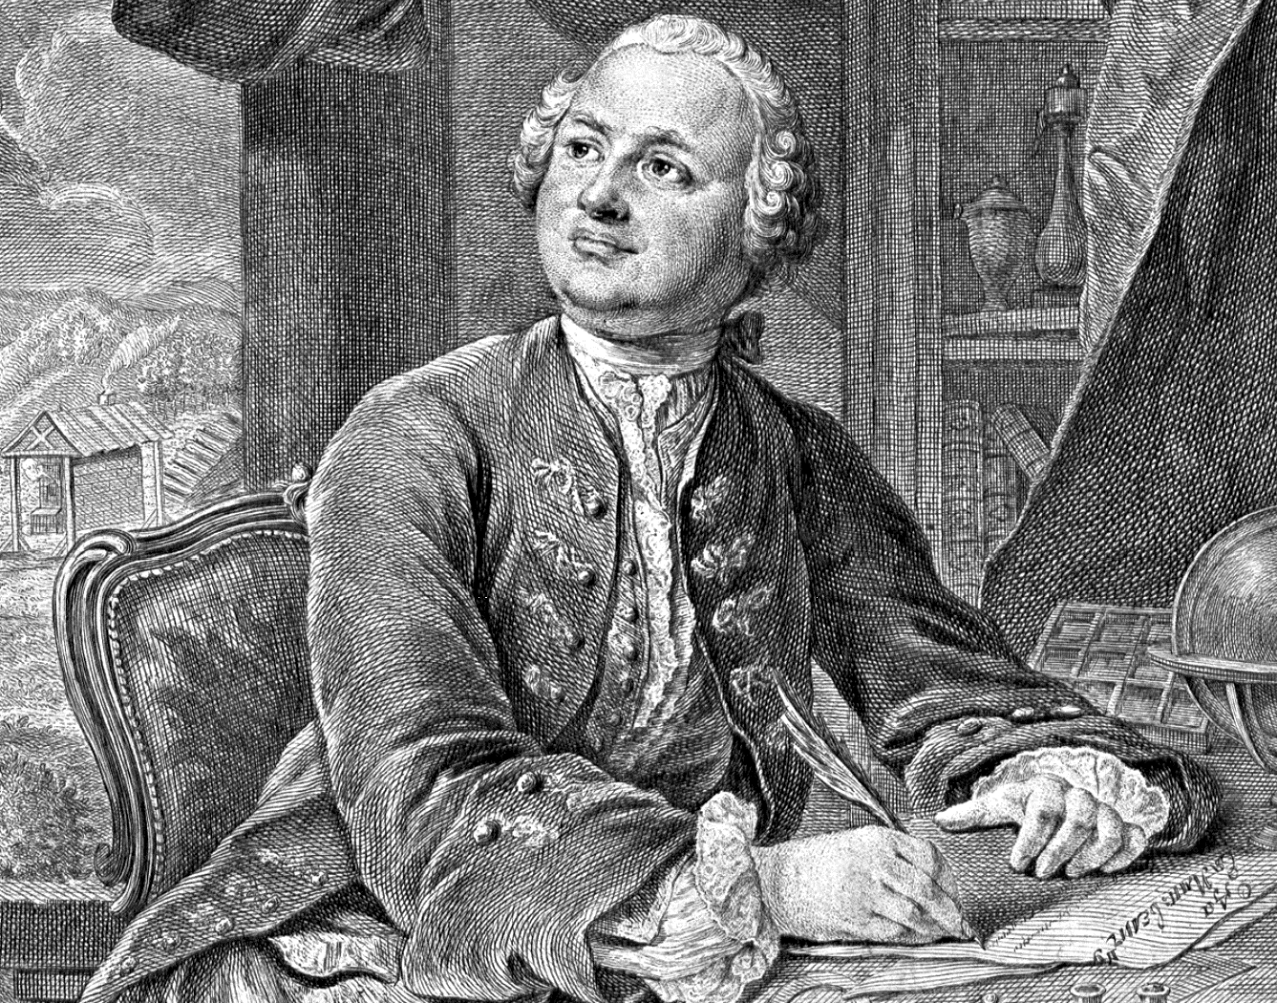
«Все перемены, в натуре случающиеся, такого суть состояния, что сколько чего у одного тела отнимется, столько присовокупится к другому...»
Михаил Васильевич Ломоносов

Slide 3
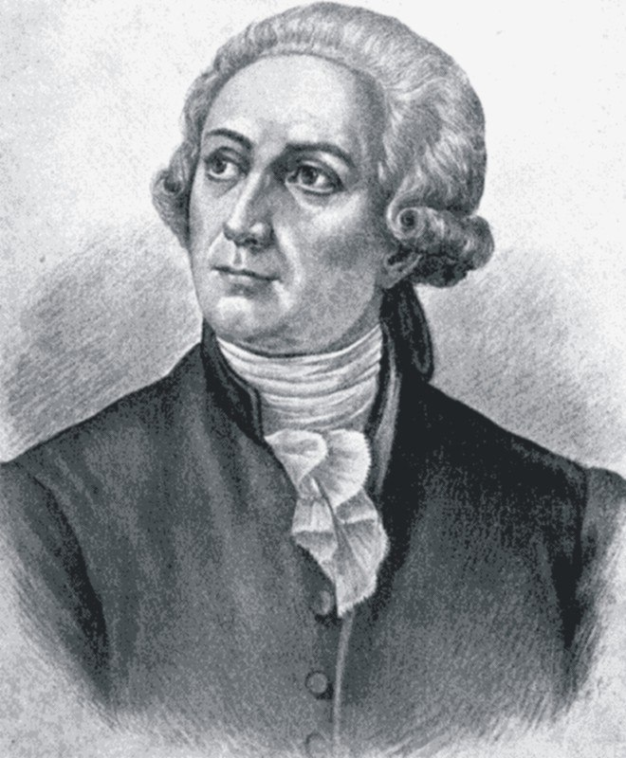
Сделал вывод о том, что в процессе химической реакции масса веществ не изменяется
Антуан Лавуазье

Slide 4

В настоящее время закон сохранения массы формулируется так: «масса веществ, вступивших в химическую реакцию, равна массе образовавшихся веществ».
Химическая реакция – это процесс превращения одних веществ в другие. А каждое вещество имеет свой состав, который можно записать при помощи химической формулы.

Slide 5
https://www.youtube.com/watch?v=rq5guXZ6h4M
https://www.youtube.com/watch?v=CEe8MEq7YeY

Slide 6

Продуктом этой реакции является сульфид магния, вещество, которое состоит из магния и серы.
Валентности магния и серы в этом веществе одинаковы:
Mg + S = MgS
Магний и сера в этой реакции будут исходными веществами, а сульфид магния – продуктом реакции.

Slide 7

Уравнение химической реакции – условная запись химической реакции посредством математических знаков, химических формул и коэффициентов.

Slide 8
Алгоритм составления уравнения реакции на примере взаимодействия фосфора с кислородом:
1. Запишем исходные вещества P + O2
2. Составим продукт реакции исходя из валентностей элементов P + O2 → P2O5
3. Определим коэффициенты перед веществами, содержащими кислород. Чтобы число атомов кислорода стало одинаковым, поставим перед молекулой кислорода коэффициент 5, а перед оксидом фосфора 2, таким образом, число атомов кислорода в левой и правой частях уравнения стало одинаковым: P + 5O2 → 2P2O5
4. Коэффициент перед формулой относится к атомам всех химических элементов в веществе. Поэтому в правой части уравнения стало 4 атома фосфора. Для того, чтобы число атомов фосфора было равным, поставим коэффициент 4 перед фосфором в исходном веществе: 4P + 5O2 = 2P2O5

Slide 9
Справочный материал:
• Закон сохранения массы веществ – масса веществ, вступивших в химическую реакцию, равна массе образовавшихся веществ.
• Уравнение химической реакции – условная запись химической реакции посредством математических знаков, химических формул и коэффициентов.
• Уравнение химической реакции показывает сущность химической реакции с позиции атомно-молекулярной теории.
• Коэффициенты в уравнении химических реакций– цифры, стоящие перед химическими формулами, характеризуют количественные соотношения между массами вещество вступивших в реакцию и продуктами реакции.
• Химическая формула – это условная запись состава вещества посредством химических знаков и индексов.

Slide 10
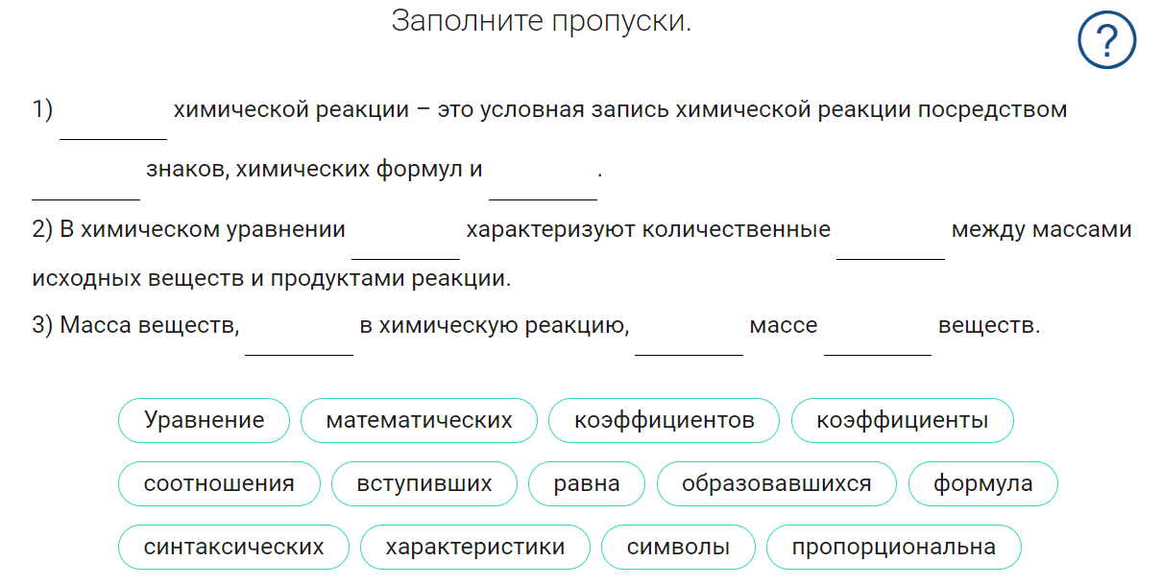

Slide 11
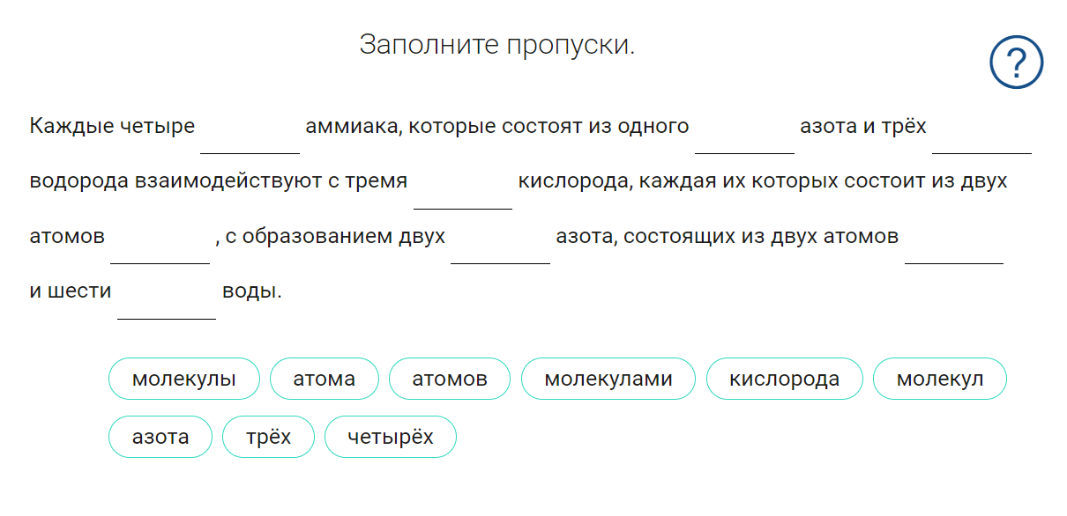

Slide 12
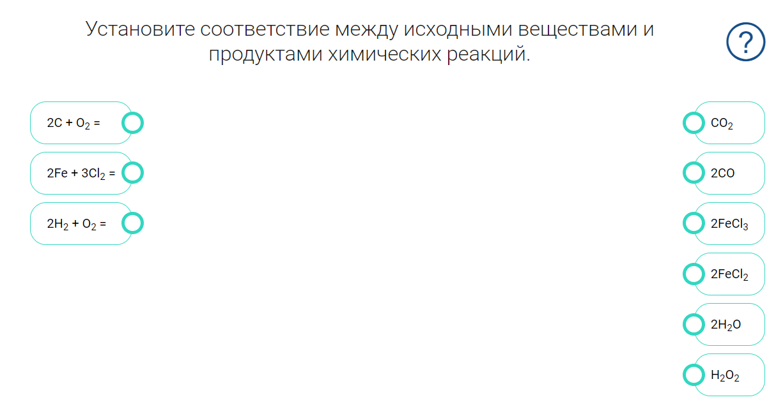

Slide 13
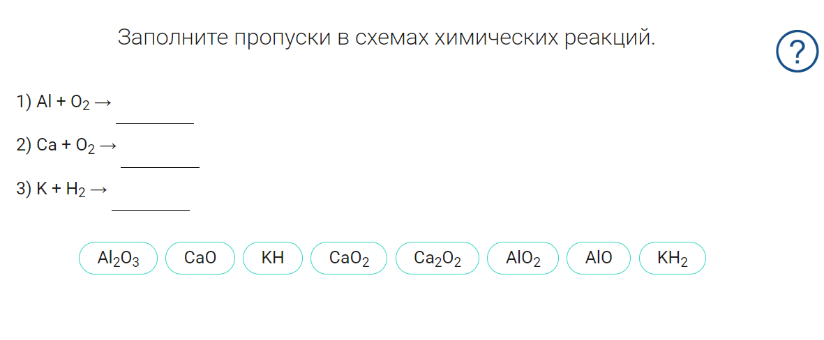

Slide 14
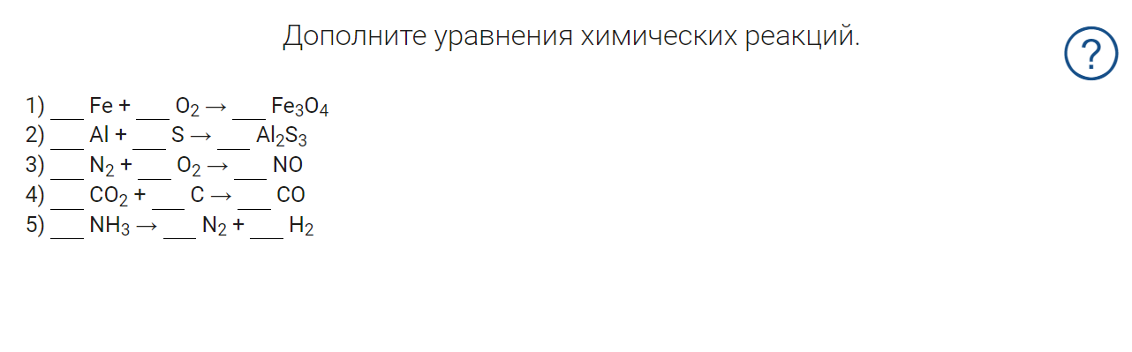

Slide 15
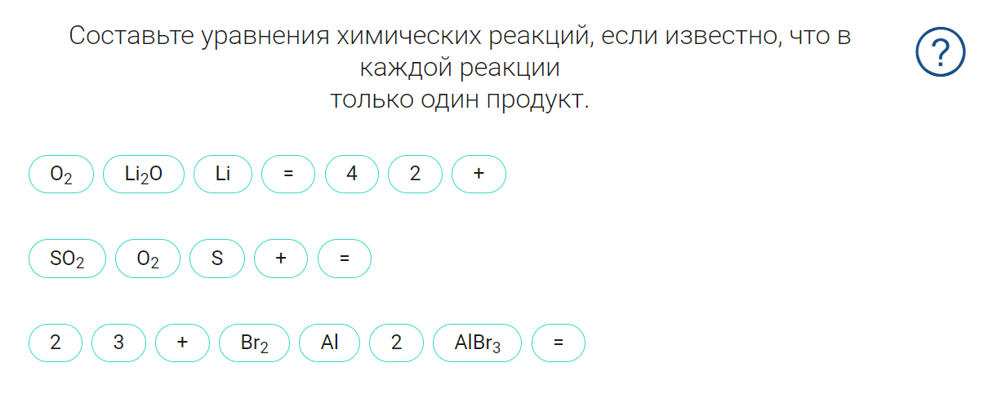

Slide 16
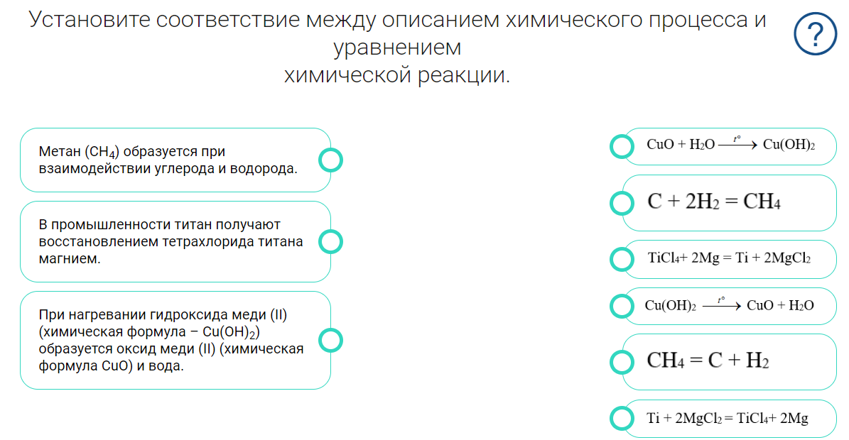

Slide 17
№1.
Преобразуйте следующие схемы в уравнения химических реакций расставив необходимые коэффициенты и заменив стрелки на знак равенства:
Zn + O₂ → ZnO
Fe + Cl₂→ FeCl₃
Mg + HCl → MgCl₂ + H₂
Al(OH)₃ → Al₂O₃ + H₂O
HNO₃→ H₂O+NO₂+O₂
CaO+H₂O→ Ca(OH)₂
H₂+Cl₂→ HCl
KClO₃→ KClO₄+KCl
Fe(OH)₂+H₂O+O₂→ Fe(OH)₃
KBr+Cl₂→ KCl+Br₂

Slide 18
№2.
Используя алгоритм составления уравнений химических реакций, составьте уравнения реакций взаимодействия между следующими парами веществ:
Na и O₂
Na и Cl₂
Al и S

